Slide 1
2020年健康管理学院分工会
、
高海燕
2021年1月

Slide 2
01
02
常规工作
成立
目录
03
重点工作
04
不足

Slide 3
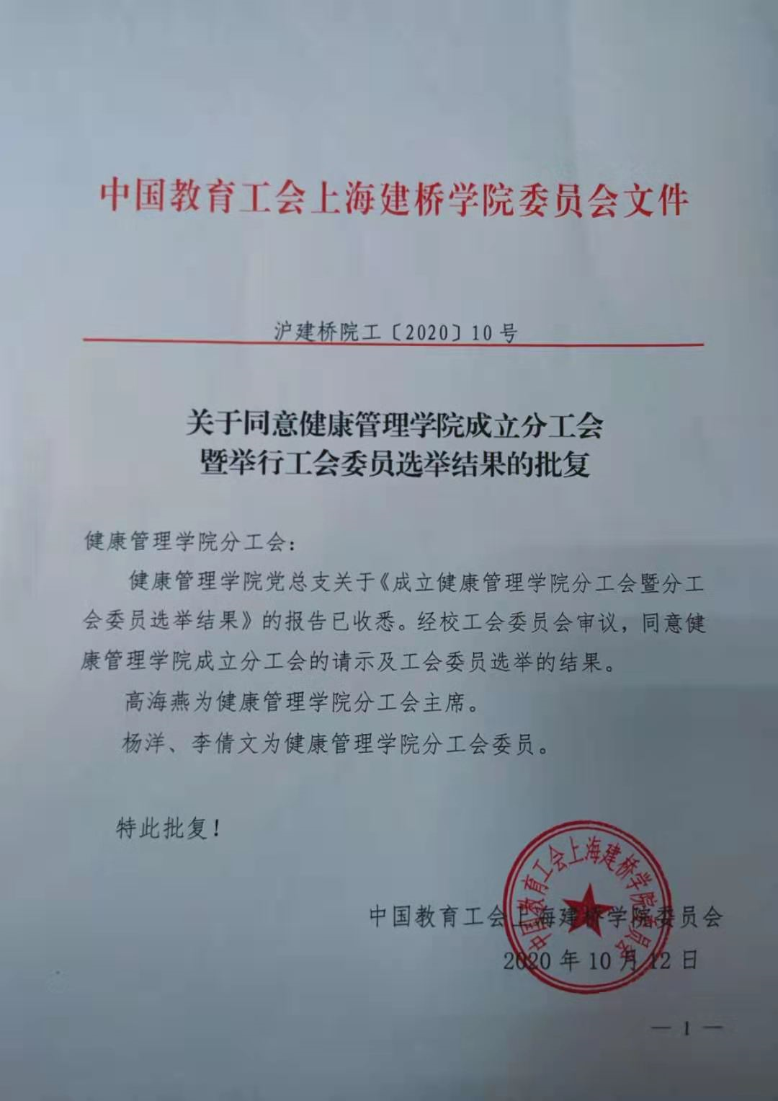
1.成立分工会
健康管理学院于2020年10月12日经校工会委员会审议同意成立分工会，高海燕担任健康管理学院分工会主席，杨洋、李倩文为健康管理学院分工会委员。
在学院党总支的领导下围绕中心，服务大局，切实履行和维护教职工的合法权益和职责，全心全意为教职工服务，围绕中心、突出维护、发挥作用，认真完成校工会和本院工作。

Slide 4
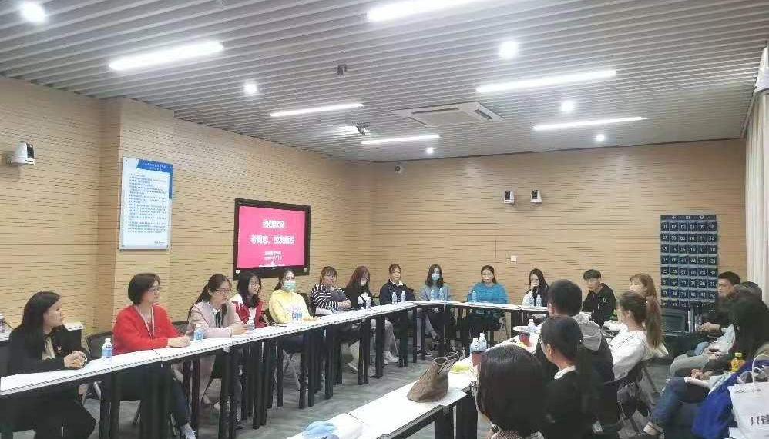
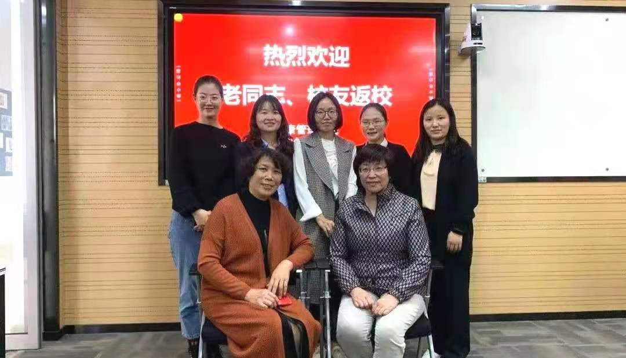
2.常规工作
认真仔细的做好会员卡、生日券、中秋慰问、年货、体检表的统计发放工作，尽可能采取“上门”服务，减少教职工多跑一趟的负担并且增加了办事效率，受到学院教职工的好评。
代表学院看望四名教职工，并带去了校工会及分工会最诚挚的慰问。其中3名为住院慰问，1名为家属丧葬慰问。
积极组织教师工参加工会文体活动如心理工作坊、迎新健步走、各类讲座等活动。
在建桥20周年暨“重阳节”节日之际，配合校工会，组织接待护理系老同志刘素琴老师返校。

Slide 5
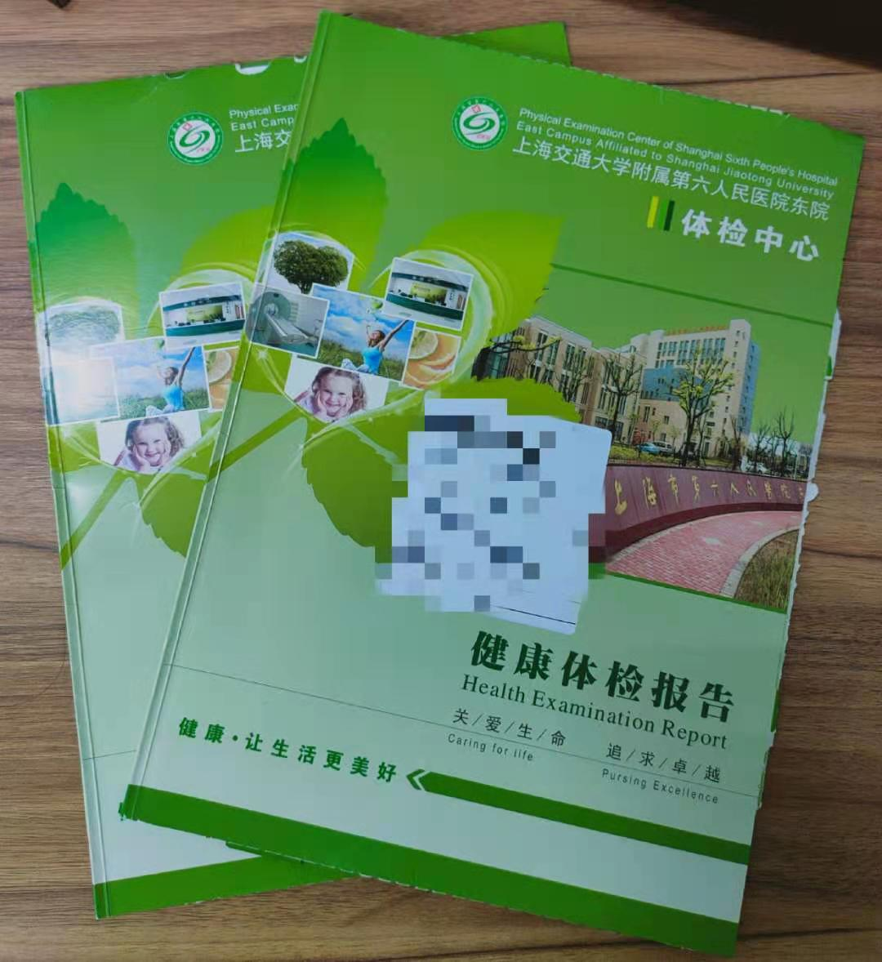
3.重点工作
举行健康管理学院第一届民主管理大会暨第一届工代会，并举行教工代表、工会座谈会会议，互相沟通、验证初步的提案想法，互通有无，互相督促、改进，积极听取教职工代表对校、院两级工会工作的意见和建议。
统计学院教职工子女入园信息，并为教职工解答相关政策及疑惑。
家庭困难教师排摸，利用平时工作当中对老师们生活习惯的观察，做到心中有底，不错报、不漏报。
组织教职工参加学校各个协会开展的活动以及校工会组织的各项沙龙。
协助办理新进教职工工会会员，梳理统计 2020年教职工健康体检名单，并及时提醒督促老师们及时预约体检。

Slide 6
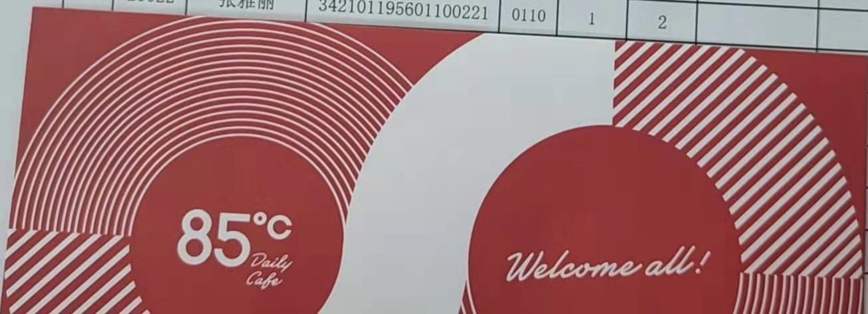
四、不足之处
1.主动学习的意识不够、工作不够细致等不足之处
2.分工会教职工总体参与工会活动情况不乐观，鼓励让更多的会员能够参与进来，增加凝聚力。

Slide 7
谢谢观看
单击此处添加副标题内容

